Slide 1



Slide 2


一例车祸外伤及消化道出血合并重症肺炎病例报告

Slide 3

● 病例简介
摘要
1.独特性：全身多处挫伤，骨折，腹腔脓肿有大量黄色引流液，消化道大出血，失血性休克，患者重症腹腔感染
2.背景：男性，车祸伤多处损伤骨折，合并消化道大出血，腹腔感染，重症肺炎，失血性休克，抢救过程中消化道反复出血，反复感染，及时止血和预防重症感染很重要

Slide 4
● 患者基础信息
1.人口学信息：50岁，男性，本地人，务农
2.主诉：车祸外伤1月余，反复发热1月，呕血7天
3.既往史：否认肝炎，结核，疟疾史，否认高血压，心脏病史，糖尿病史，脑血管疾病，精神疾病史，否认手术史，外伤，输血史，否认药物过敏史，预防接种史不详，否认新冠流行病学史

Slide 5
● 入院后检查
1.体格检查：
体温36.8度，脉搏111次/分，呼吸23次/分，血压87/54mmHg，血氧饱和度96%，发育正常，营养差，慢性病容，神志镇静，精神较差，被动体位，查体不配合，双侧瞳孔等圆，直径2.0mm，对光反射灵敏，左右两侧胸腔引流可见黄色液体引出，双肺呼音粗，心率76次/分，律齐在，无杂音，腹部饱满，左右双侧腹腔引流管可见黄色引流物，四肢肌力不合作，双足皮肤发绀，发黑。
2.辅助检查：
胸部腹部ct

Slide 6
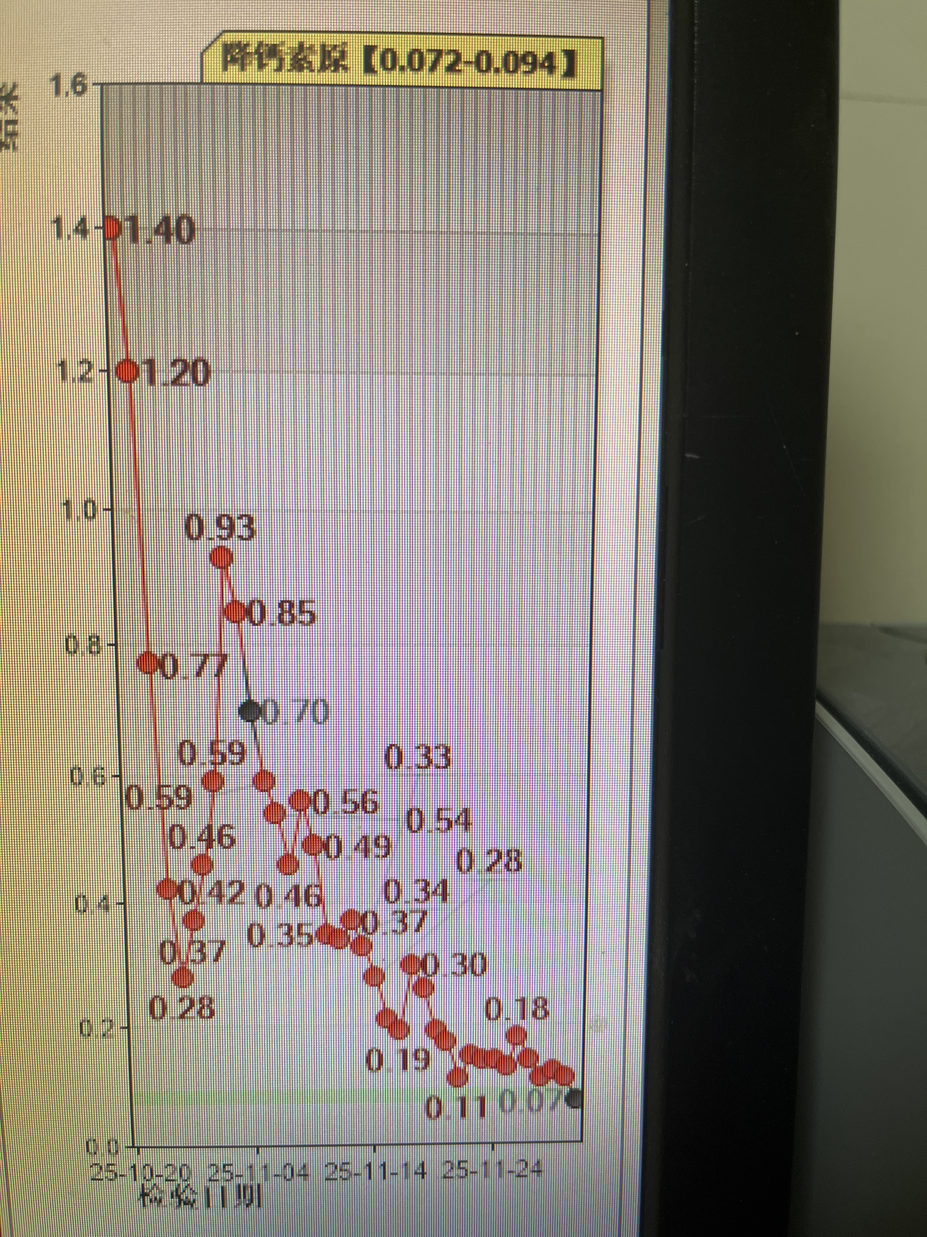
● 入院后检查
3.影像学检查：
胸腹部ct
Ct
腹部ct

Slide 7
● 诊断评估
诊断评估
1.初步诊断：1.腹腔感染，消化道大出血，失血性休克
2.车祸多处损伤，挫伤，多处骨折
3.创伤性休克
4.重症肺炎
2.诊断依据：腹腔引流液检出培养检出耐药鲍曼和肺克
3.鉴别诊断：排除肺结核：t+spot阴性

Slide 8
● 治疗过程
1.药物：10.22-10.28美罗培南➕万古霉素
10.29-11.6美罗培南➕多粘菌素b➕利奈唑胺
11.7-11.16依拉环素➕多粘菌素b➕利奈唑胺
2.手术：11.2腹腔积液引流术

Slide 9
● 治疗过程
3.微生物/病理结果：腹腔引流液检出耐药鲍曼和肺克
4.方案调整：患者感染指标上升，体温控制不佳
5.指标追踪：PCT趋势图

Slide 10
● 治疗过程
3.时间轴记录:(折线图)
PCT

Slide 11

● 诊疗体会
1.疗效评价：达到临床治愈
2.局限性：没有做腹腔引流液ngs筛查
3.结论：强化腹腔引流液ngs筛查可改善预后

Slide 12
感谢观看
敬请指导

